Slide 1
中３数 三平方の定理の利用
内 容
2つの三角定規の3辺の比
平面図形への利用
座標平面上の2点間の距離を求める。
折れた大木の残りの木の高さを求める。
三角形の面積を求める。
ライオンと射程距離
場所 ノートパソコンまたは教室にパソコンがあ れば教室がよい。
準備物 プロジェクタ、スクリーン、コンピュータ

Slide 2
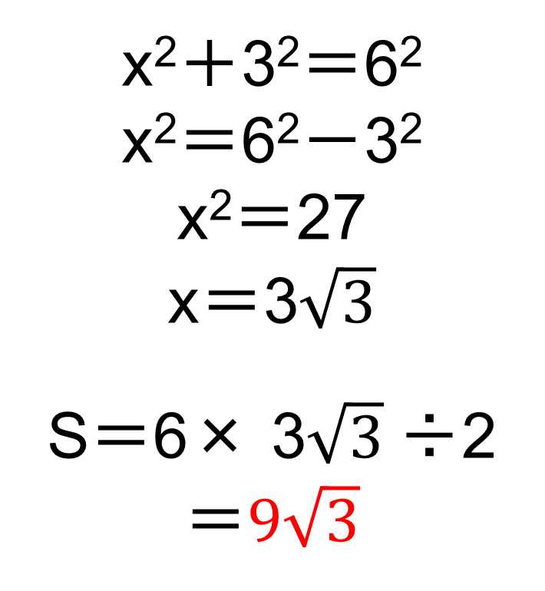
1辺が6㎝の正三角形ABCの
面積を求めなさい。
x²＋3²＝6²
x²＝6²－3²
x²＝27
x＝3$\sqrt{3}$
S＝6× 3$\sqrt{3}$÷2
＝$9\sqrt{3}$
A
6㎝
ｘ㎝
B
3㎝
C

Slide 3



30°、60°、90°の直角三角形
４㎝
８㎝
10㎝
$$２\sqrt{３}$$
$$４\sqrt{３}$$
$$５\sqrt{３}$$
２㎝
４㎝
５㎝

Slide 4



直角二等辺三角形
$$２\sqrt{２}$$
$$４\sqrt{２}$$
$$５\sqrt{２}$$
２㎝
４㎝
５㎝
２㎝
４㎝
５㎝

Slide 5


30°、60°、90°
の直角三角形
直角二等辺三角形
$$\sqrt{２}$$
２
１
$$\sqrt{３}$$
１
１

Slide 6
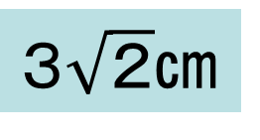
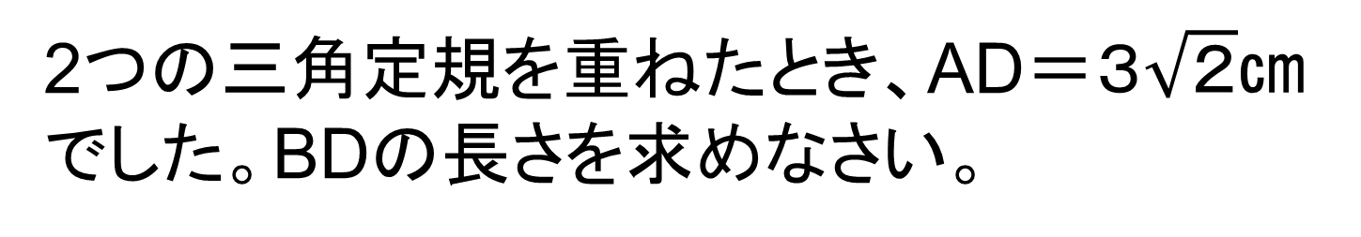
2つの三角定規を重ねたとき、AD＝$３\sqrt{２}$㎝
でした。BDの長さを求めなさい。
A
$３\sqrt{２}$㎝
C
D
B

Slide 7
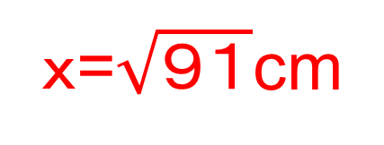
xの値を求めよう。
(1)
(2)
5㎝
5㎝
6㎝
ｘ㎝
3㎝
ｘ㎝
8㎝
ｘ=$\sqrt{９１}$cm
ｘ=８㎝

Slide 8
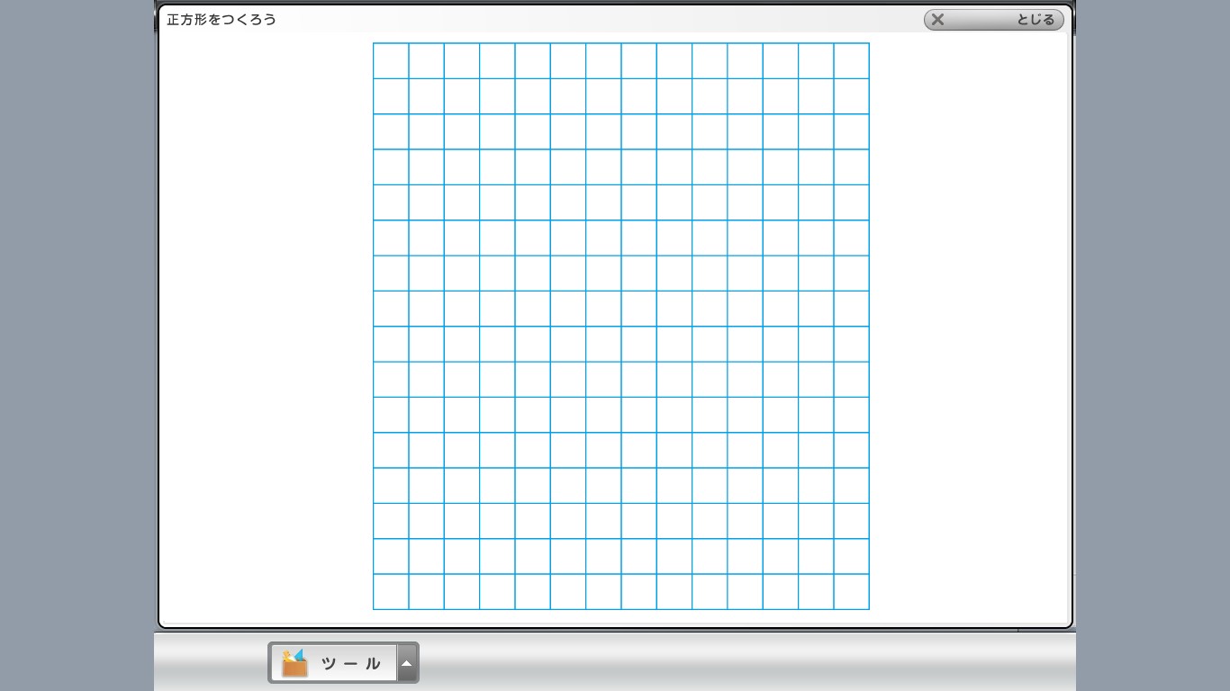
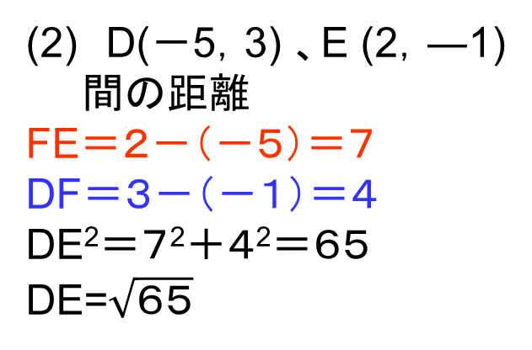
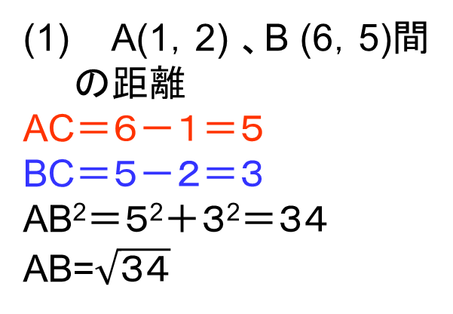
2点間の距離を求める。
ｙ
A(1，2) 、B (6，5)間
の距離
AC＝６－１＝５
BC＝５－２＝３
AB²＝５²＋３²＝３４
AB=$\sqrt{３４}$
5
B
D
３
A
５
C
４
(2) D(－5，3) 、E (2，―1)
間の距離
FE＝２－（－５）＝７
DF＝３－（－１）＝４
DE²＝７²＋４²＝６５
DE=$\sqrt{６５}$
ｘ
－5
Ｏ
5
F
７
E
―5

Slide 9
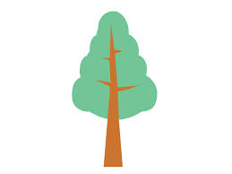
大型台風の影響で、一郎君の学校の高さ10mの大木が、途中で折れてしまった。木の根元から折れた先までの距離を測ると6mでした。残っている木の高さは何ｍでしょうか。

Slide 10
大型台風の影響で、一郎君の学校の高さ10mの大木が、途中で折れてしまった。木の根元から折れた先までの距離を測ると6mでした。残っている木の高さは何ｍでしょうか。

Slide 11
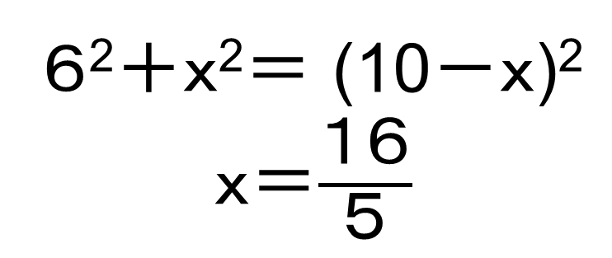
大型台風の影響で、一郎君の学校の高さ10mの大木が、途中で折れてしまった。木の根元から折れた先までの距離を測ると6mでした。残っている木の高さは何ｍでしょうか。
６²＋ｘ²＝ (10－ｘ)²
ｘ＝$\frac{１６}{５}$
10－ｘ m
ｘm
6m

Slide 12
AB＝17㎝、BC=21㎝、CA=10㎝の△ABCの面積を求めよう。
A
17㎝
10㎝
B
21－ｘ㎝
ｘ㎝
C
H
21㎝

Slide 13


サーカス小屋から逃げたライオンが公園のＡ地点にいた。麻酔銃で捕まえたいが、射程距離が15ｍしかない。そしてこちらがＡ地点に近づくと同じ距離だけライオンもＢ地点の方に移動してしまう。池の大きさは1辺が20ｍの正方形である。はたして捕まえることができるでしょうか。
Ｂ
池
Ａ

Slide 14


Ｂ
池
Ａ

Slide 15


Ｂ
池
1ｍ
1ｍ
Ａ

Slide 16
Ｂ
池
2ｍ
2ｍ
Ａ

